Slide 1
Тема. Отдел Покрытосеменные. Класс Двудольные.
Тема урока. Семейство Крестоцветные.
Задачи урока для учащихся.
Самостоятельно изучить растения семейства крестоцветных.
Выяснить индивидуальные особенности строения растений семейства Крестоцветных.
Учиться находить и различать крестоцветные растения среди других семейств.
Узнать значение крестоцветных для человека.

Slide 2
Изучение нового материала
Приём “Создай паспорт”
Самостоятельная работа с информационным модулем «Крестоцветных».
Паспорт оформить в тетради.
план:
Многообразие крестоцветных
Строение вегетативных органов:
корень
разнообразие листьев
Строение генеративных органов:
Строение цветка, формула цветка, диаграмма цветка.
Плод.
3.Значение для человека.
Для работы используй информационный модуль (2-4 ) и
справочный материал презентации,
материал учебника на странице
164-165.
Информ.модуль

Slide 3
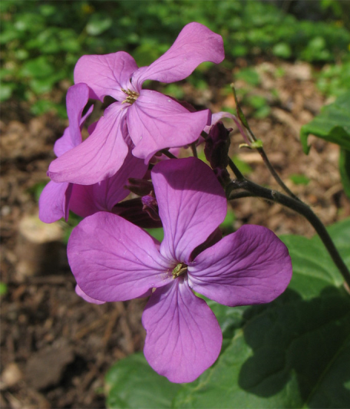
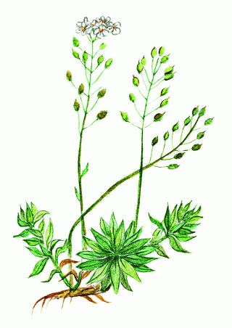
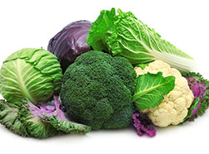
Выполнить работу с модулем «Контроль»
Контроль

Slide 4
Подведение итогов
Какое количество видов объединяет семейство Крестоцветные?
Какими жизненными формами представлены растения семейства?
Какова формула цветка крестоцветных?
Какие плоды у крестоцветных?
Какие листья у крестоцветных?
Что такое корнеплоды?

Slide 5
Рефлексия
Каким было наше общение:
Радостное
Творческое
Дружелюбное
Занимательное
Необычное
Интересное
Скучное

